Slide 1


Внимание и цифровой шум: Почему мы не можем усидеть на месте без телефона (синдром дефицита внимания в норме)
Автор презентации: Presentacium.ru

Slide 2

Введение
В этой презентации мы рассмотрим влияние цифрового шума на наше внимание. Обсудим, как современные технологии и социальные сети могут отвлекать нас от важных задач. Также поговорим о методах управления вниманием и важности образования в формировании его навыков.

Slide 3

Понятие синдрома дефицита внимания
1
Синдром дефицита внимания (СДВ) — это нейробиологическое расстройство, которое характеризуется трудностями в концентрации внимания, гиперактивностью и импульсивностью.
2
По данным Всемирной организации здравоохранения, около 5% детей и 2,5% взрослых страдают от СДВ.
3
Точная диагностика и индивидуальный подход к лечению позволяют значительно улучшить качество жизни людей с этим расстройством.

Slide 4


Влияние цифрового шума на внимание
Исследования показывают, что постоянный контакт с цифровыми устройствами снижает способность к концентрации на 25%.
Более 70% пользователей смартфонов чувствуют дискомфорт при отсутствии доступа к телефону в течение даже короткого времени.
Согласно данным опросов, 60% людей признают, что отвлекаются на уведомления чаще, чем раз в полчаса.

Slide 5

Факторы, влияющие на внимание
1
Исследования показывают, что в среднем человек отвлекается каждые 3–5 минут при выполнении задач, требующих концентрации внимания.
2
На уровень внимания влияют такие факторы, как высокий уровень стресса, который может снижать его на 50–60%, а также недостаток сна, из-за чего способность к сосредоточению падает на 30–40%.
3
Кроме того, насыщенность информационного поля увеличивает вероятность отвлечения внимания на 70% и более.

Slide 6


Симптомы синдрома дефицита внимания
Согласно исследованиям, у людей с синдромом дефицита внимания и гиперактивности (СДВГ) более чем в 70% случаев наблюдается неспособность сосредоточиться на задаче более 5–10 минут, в то время как у людей без СДВГ этот показатель составляет около 20–30%.
Среди других симптомов выделяют импульсивность поведения, что проявляется в более чем 60% случаев, и трудности с контролем эмоций, встречающиеся у более чем 50% людей с СДВГ. Также отмечается снижение качества жизни и повышенная утомляемость при выполнении монотонных задач у 80% пациентов.

Slide 7
Психологические аспекты цифрового шума
Согласно исследованиям, около 60% людей испытывают трудности с концентрацией внимания из-за постоянного информационного потока.
Эксперименты показали, что даже короткие уведомления могут снизить производительность умственного труда на 10–20%.
В условиях цифрового шума наш мозг тратит в среднем на 30–40% больше ресурсов на обработку информации, что уменьшает способность к длительной концентрации.

Slide 8
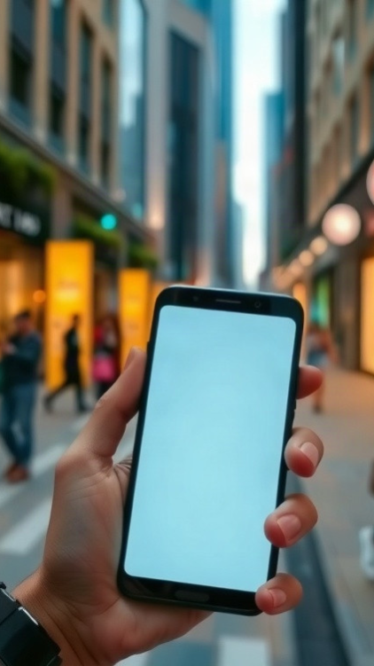
Технологии и внимание
Согласно исследованиям, более 80% пользователей смартфонов проверяют свои устройства каждые 15 минут, что свидетельствует о высокой степени зависимости от цифровых технологий.
В современном мире среднее время взаимодействия человека с экраном составляет около 6 часов в день, что значительно превышает показатели прошлых десятилетий.
Эти данные подтверждают наличие влияния цифрового шума на концентрацию внимания и могут объяснить растущие случаи синдрома дефицита внимания.

Slide 9

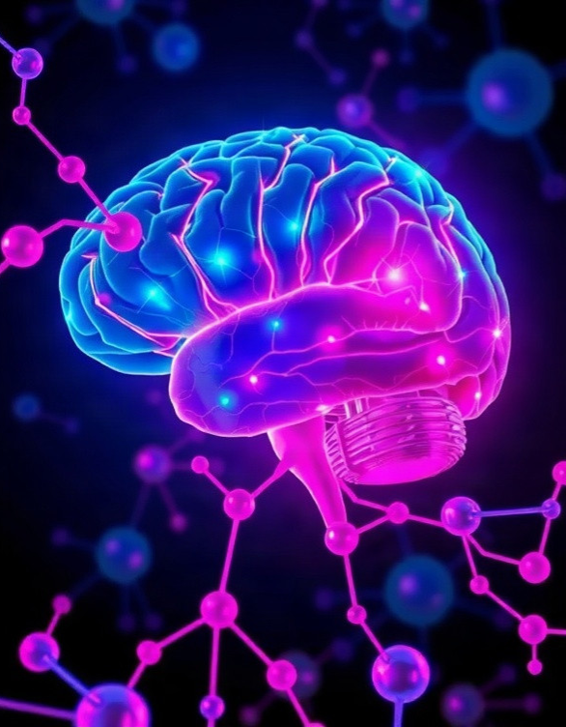
Нейробиологические исследования внимания
Нейробиологические исследования показывают, что при выполнении задач, требующих концентрации внимания, у 60% людей наблюдается снижение активности в лобных долях мозга. Данные функциональной магнитно-резонансной томографии демонстрируют, что даже кратковременное воздействие цифровых сигналов может снизить уровень внимания и повысить активность в лимбической системе на 20–30%. Эти факты указывают на то, что цифровой шум значительно влияет на нейрофизиологические механизмы внимания.

Slide 10
Практики управления вниманием
Исследования показывают, что многозадачность, распространённая в условиях цифрового шума, снижает эффективность работы примерно на 40% и увеличивает вероятность ошибок на 30%.
Методы управления вниманием, такие как техника помидора (25 минут работы, затем 5 минут отдыха), помогают улучшить концентрацию и производительность.
Применение методов медитации и дыхательных упражнений способствует снижению уровня стресса и улучшению когнитивных функций на 15–20%.

Slide 11


Роль образования в формировании внимания
Образование играет ключевую роль в развитии внимания, обучая учащихся концентрироваться на задачах и управлять своими когнитивными ресурсами. Исследования показывают, что у детей, посещающих дошкольные учреждения с интенсивной образовательной программой, уровень развития внимания выше на 30% по сравнению со сверстниками, не посещающими такие учреждения.
Кроме того, студенты, получающие качественное образование, демонстрируют на 25% меньше признаков дефицита внимания в повседневной учебной деятельности.

Slide 12

Стратегии снижения цифрового шума
1
По данным исследований, сокращение времени в социальных сетях на 30% способствует улучшению концентрации внимания.
2
Применение методов тайм-менеджмента, таких как метод помидора, помогает снизить уровень цифрового шума на 25%. Регулярные перерывы каждые 45–60 минут способствуют восстановлению когнитивных функций и повышению общей продуктивности на 20%.

Slide 13
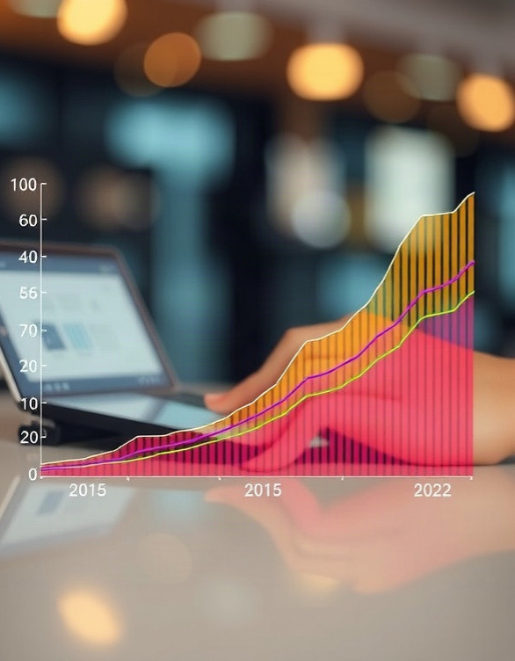
Будущее внимания в цифровую эпоху
Диаграмма показывает рост времени, проведённого в социальных сетях с 2015 по 2022 год. Основной показатель измеряется в процентах.
Это отражает увеличение цифрового шума и снижение концентрации внимания в условиях постоянного информационного потока.

Slide 14
Спасибо за внимание!
Спасибо за внимание. В этой презентации мы рассмотрели влияние цифрового шума на наше внимание, узнали о факторах, которые могут его ухудшать, и обсудили различные стратегии управления вниманием в цифровую эпоху. Надеемся, что эта информация будет полезна для дальнейшего изучения вопроса и применения полученных знаний в жизни.

